Slide 1
Презентация тамагочи
Разработал:Григорьев Владимир Сергеевич ИСП-8

Slide 2
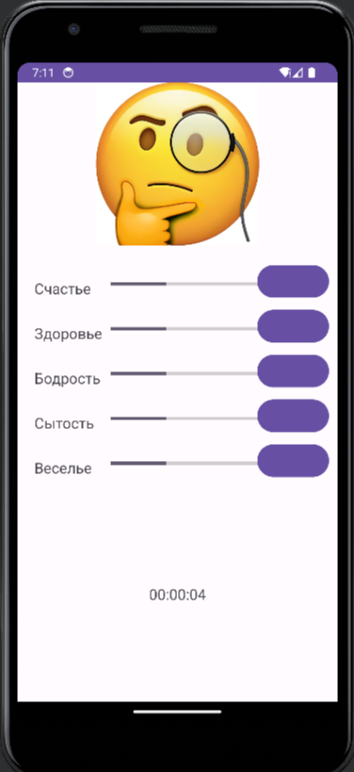
Игровое меню

Slide 3
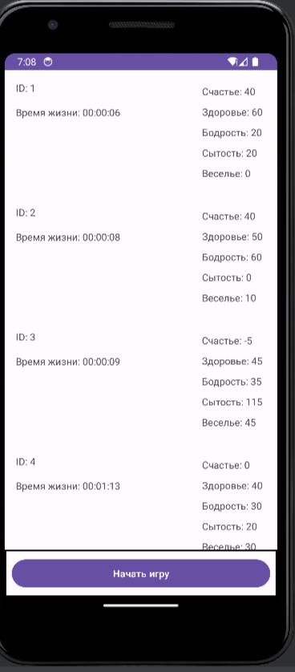
Кладбище

Slide 4
Спасибо за внимание

